Slide 1
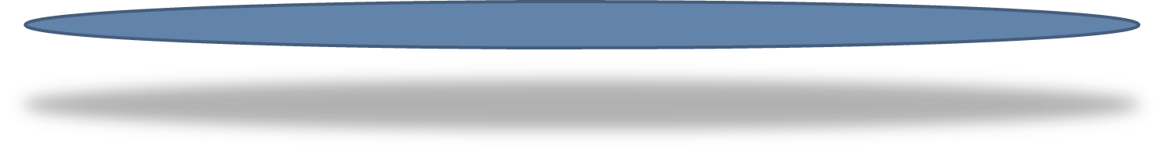
01
Câu Lệnh Truy Vấn Cơ Bản Trong SQL
NỘI DUNG
02
Toán Tử Trong SQL
03
Kết Nối CSDL Với Project Java

Slide 2
01
Câu Lệnh Truy Vấn Cơ Bản Trong SQL
SQL là gì?
Là viết tắt của Structured Query Language – Ngôn ngữ truy vấn mang tính cấu trúc)
Được sử dụng để thực hiện các hoạt động trên các bản ghi được lưu trữ trong Database, như là tìm kiếm,lấy tập hợp, cập nhật các bản ghi, xóa các bản ghi, tạo và sửa đổi các bảng, …
Để thực hiện các truy vấn SQL, cần cài đặt bất cứ hệ quản trị CSDL nào, như Oracle, MySQL, MongoDB, PostGres SQL, SQL Server, DB2, …

Slide 3
01
Câu Lệnh Truy Vấn Cơ Bản Trong SQL
Một số lệnh truy vấn cơ bản trong SQL:
Select: Lấy dữ liệu từ 1 hoặc nhiều bảng trong Database
Insert into: Thêm các đối tượng dữ liệu mới vào 1 bảng
Update: Sửa đổi các bản ghi đang tồn tại trong 1 bảng
Delete: Xóa một hoặc nhiều bản ghi từ một bảng

Slide 4
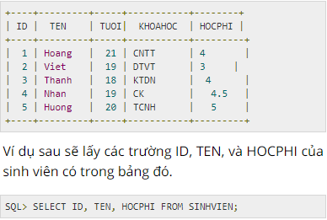
01
Câu Lệnh Truy Vấn Cơ Bản Trong SQL
Câu lệnh: SELECT
Ví dụ
SELECT cot1, cot2, cotN FROM ten_bang;
SELECT *
FROM ten_bang;

Slide 5
01
Câu Lệnh Truy Vấn Cơ Bản Trong SQL
Câu lệnh: INSERT INTO
Ví dụ
INSERT INTO TABLE_TEN (cot1, cot2, cot3,...cotN)]
VALUES (giatri1, giatri2, giatri3,...giatriN);
INSERT INTO SINHVIEN (ID,TEN,TUOI,KHOAHOC,HOCPHI)
VALUES (1, 'Hoang', 21, 'CNTT', 4.0 );
INSERT INTO TABLE_TEN
VALUES (giatri1,giatri2,giatri3,...giatriN);
INSERT INTO SINHVIEN
VALUES (5, 'Huong', 20, 'TCNH', 5.0 );

Slide 6
01
Câu Lệnh Truy Vấn Cơ Bản Trong SQL
Câu lệnh: UPDATE
Ví dụ
UPDATE ten_bang
SET
cot1 = giatri1,
cot2 = giatri2....,
cotN = giatriN
WHERE [dieu_kien];
UPDATE SINHVIEN
SET
KHOAHOC = 'TTCK'
WHERE ID = 4;

Slide 7
01
Câu Lệnh Truy Vấn Cơ Bản Trong SQL
Câu lệnh: DELETE
DELETE FROM ten_bang
[WHERE dieu_kien];
DELETE FROM ten_bang

Slide 8
02
Toán Tử Trong SQL
Một số mệnh đề trong SQL:
Where: Xác định 1 điều kiện trong khi lấy dữ liệu từ bảng đơn hoặc nhiều bảng kết hợp
And & Or: Kết hợp nhiều điều kiện để thu hẹp phạm vi dữ liệu. Gọi là toán tử liên hợp
Like: So sánh 1 giá trị
Top: Lấy dữ liệu của top N số hoặc N % từ 1 bảng

Slide 9
02
Toán Tử Trong SQL
Mệnh đề: WHERE
Ví dụ
Bạn có thể xác định một điều kiện bởi sử dụng các toán tử so sánh hoặc toán tử logic như >, <, =, LIKE, NOT, …
SELECT ID, TEN, HOCPHI
FROM SINHVIEN
WHERE HOCPHI > 2000;

Slide 10
02
Toán Tử Trong SQL
Mệnh đề: AND
Ví dụ
SELECT cot1, cot2, cotN
FROM ten_bang
WHERE
[dieu_kien_1] AND [dieu_kien_2]...AND [dieu_kien_N];
SELECT ID, TEN, HOCPHI
FROM SINHVIEN
WHERE HOCPHI > 2000 AND TUOI < 25;

Slide 11
02
Toán Tử Trong SQL
Mệnh đề: OR
Ví dụ
SELECT cot1, cot2, cotN
FROM ten_bang
WHERE
[dieu_kien_1] OR [dieu_kien_2]...OR [dieu_kien_N];
SELECT ID, TEN, HOCPHI
FROM SINHVIEN
WHERE HOCPHI > 2000 OR TUOI < 25;

Slide 12
02
Toán Tử Trong SQL
Mệnh đề: LIKE
Ví dụ
SELECT FROM ten_bang
WHERE column LIKE 'XXXX%'
SELECT FROM ten_bang
WHERE column LIKE '%XXXX%'
SELECT FROM ten_bang
WHERE column LIKE 'XXXX_'
SELECT FROM ten_bang
WHERE column LIKE '_XXXX'
SELECT FROM ten_bang
WHERE column LIKE '_XXXX_'
Có hai wildcard được sử dụng kết hợp với toán tử LIKE là:
Ký hiệu phần trăm (%)
Dấu gạch dưới (_)
Ký hiệu phần trăm biểu diễn 0, 1 hoặc nhiều ký tự. Ký tự dấu gạch dưới biểu diễn một số hoặc một ký tự đơn.

Slide 13
02
Toán Tử Trong SQL
Mệnh đề: TOP
Ví dụ
SELECT TOP number|percent ten_cot
FROM ten_bang
WHERE [dieu_kien]
SELECT TOP 2 *
FROM SINHVIEN;

Slide 14
03
Kết Nối CSDL với Project Java
JDBC là gì?
JDBC (Java Database Connectivity) : là một API tiêu chuẩn dùng để tương tác với các loại cơ sở dữ liệu quan hệ
JDBC có một tập hợp các class và các Interface dùng cho ứng dụng Java có thể nói chuyện với các cơ sở dữ liệu.

Slide 15
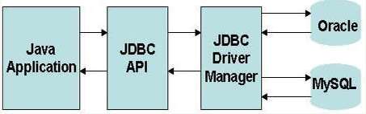
03
Kết Nối CSDL với Project Java

Slide 16
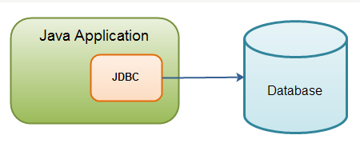
03
Kết Nối CSDL với Project Java
Java sử dụng JDBC để làm việc với các cơ sở dữ liệu.

Slide 17
03
Kết Nối CSDL với Project Java
Các thành phần của JDBC Api về cơ bản bao gồm:
DriverManager:Là một class, nó dùng để quản lý danh sách các Driver (database drivers).
Driver: Là một Interface, nó dùng để liên kết các liên lạc với cơ sở dữ liệu, điều khiển các liên lạc với database
Connection : Là một Interface với tất cả các method cho việc liên lạc với database
Statement : Là một Interface, gói gọn một câu lệnh SQL gửi tới cơ sở dữ liệu được phân tích, tổng hợp, lập kế hoạch và thực hiện.
ResultSet: đại diện cho tập hợp các bản ghi lấy do thực hiện truy vấn

Slide 18
03
Kết Nối CSDL với Project Java
Có 2 cách làm việc với 1 loại CSDL
Cung cấp thư viện Driver điều khiển loại cơ sở dữ liệu đó, đây là cách trực tiếp.
Nếu bạn dùng DB oracle (hoặc DB khác) bạn phải download thư viện dành cho loại DB này.
Khai báo một "ODBC DataSource", và sử dụng cầu nối JDBC-ODBC để kết nối với "ODBC DataSource" kia.
Cầu nối JDBC-ODBC là thứ có sẵn trong JDBC API.

Slide 19
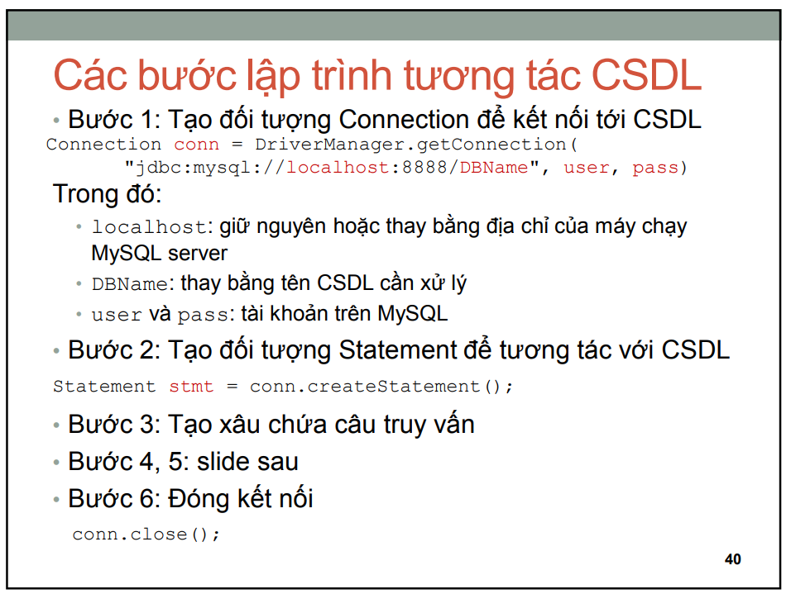
03
Kết Nối CSDL với Project Java

Slide 20
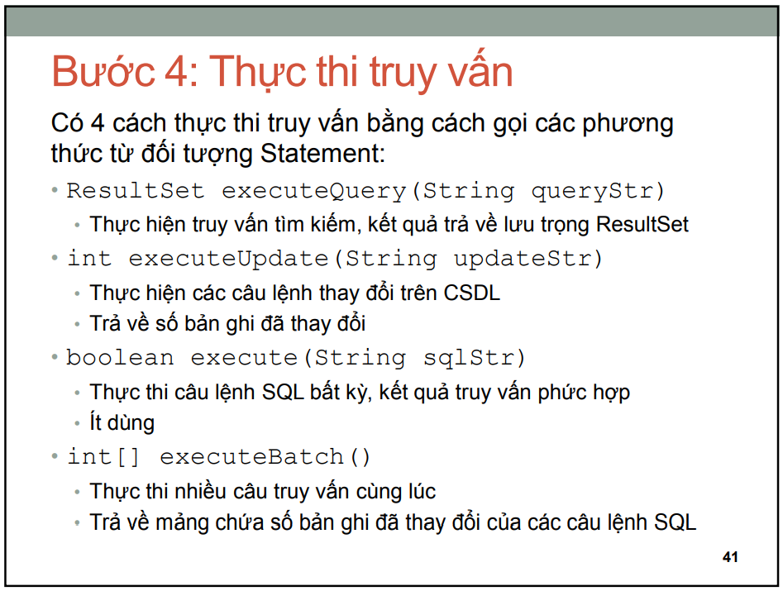
03
Kết Nối CSDL với Project Java

Slide 21
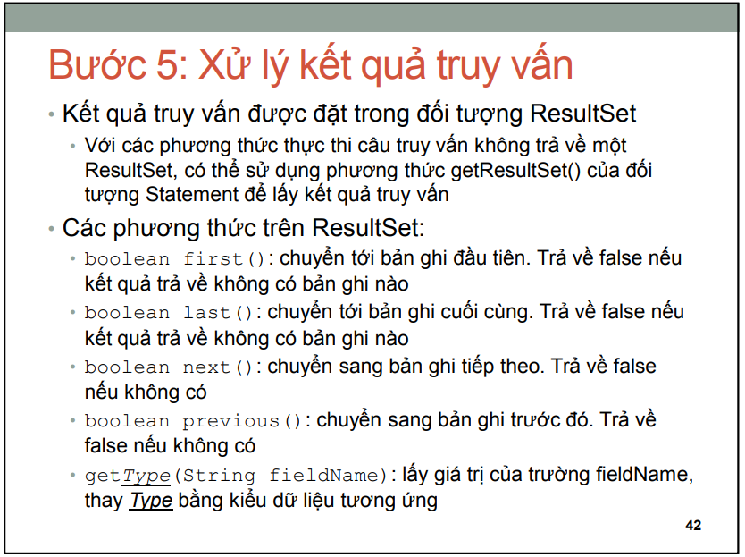
03
Kết Nối CSDL với Project Java

Slide 22
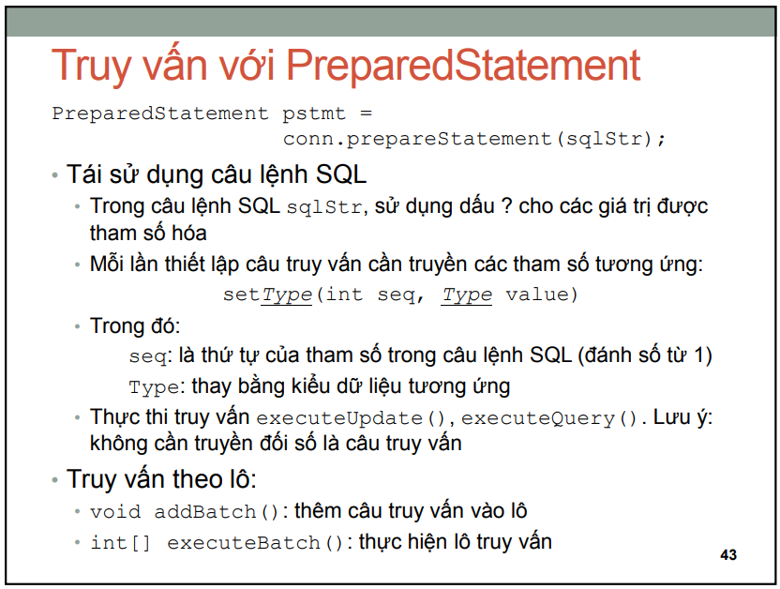
03
Kết Nối CSDL với Project Java

Slide 23


Slide 24

THANKS FOR WATCHING!

